Slide 1
Table 3 :
L’enquête interne en droit social : définition de la mission, exécution de la mission, modalités d’audition, droits de la défense et recevabilité des preuves

Slide 2

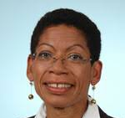



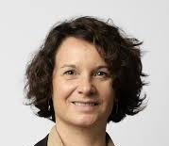
Véronique TUFFAL NERSON
Avocat enquêtrice
Spécialiste droit du travail
Médiatrice
AMCNB - AMCO
George PAU LANGEVIN
Ancien ministre
Adjoint du Défenseur des droits
Marie France MOUCHENOTTE
Avocat en droit du travail
Enquêtrice en RPS
Cabinet CL&MR
Serge KOWOUVIH
Global Human Rights Officer
DEKRA international
Avec la collaboration des membres de l’ANAES :
Anne VAN DETH-TIXERONT
Sylvie NOTEBAERT CORNET
Frédéric SICARD (ancien bâtonnier de Paris)
Isabelle QUENET-CHABRUN
Magalie MARCHESSEAU-LUCAS
Avocat spécialiste en droit du travail - Avocat enquêteur
AVA AVOCATS
Louis PAOLI
Avocat spécialiste en droit du travail
AARPI AD EFFICIO

Slide 3
1. Intervention de Mme PAU-LANGEVIN (Adjointe au Défenseur des droits)
2. Intervention de M. KOWOUVIH (Global Human Rights Officer – Groupe DEKRA International)
3. Le mandat de l’avocat enquêteur et sa mission
4. Les modalités de l’audition et la question de l’anonymat
5. La recevabilité des preuves

Slide 4
1. Intervention de Mme PAU-LANGEVIN (Adjointe au Défenseur des droits)

Slide 5
2. Intervention de M. KOWOUVIH (Global Human Rights Officer – Groupe DEKRA International)

Slide 6
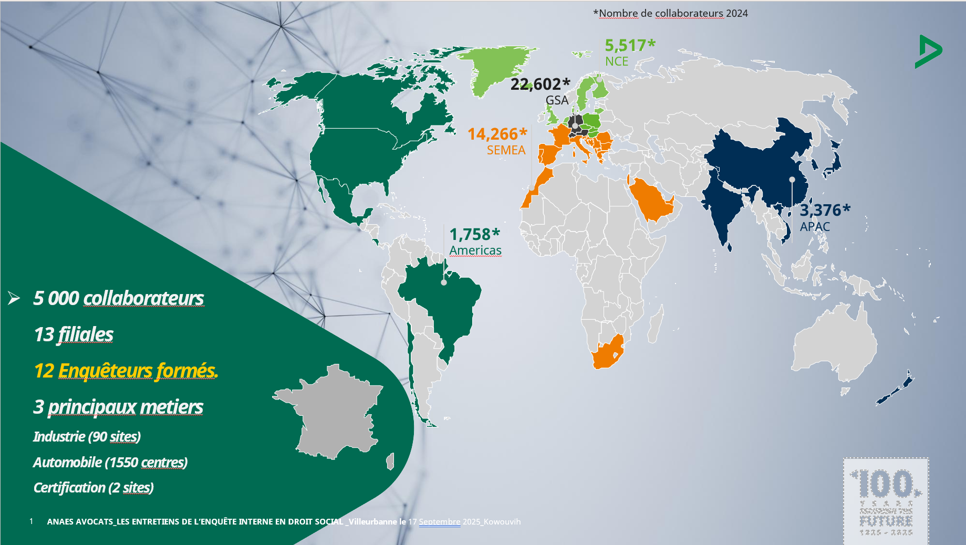

Slide 7
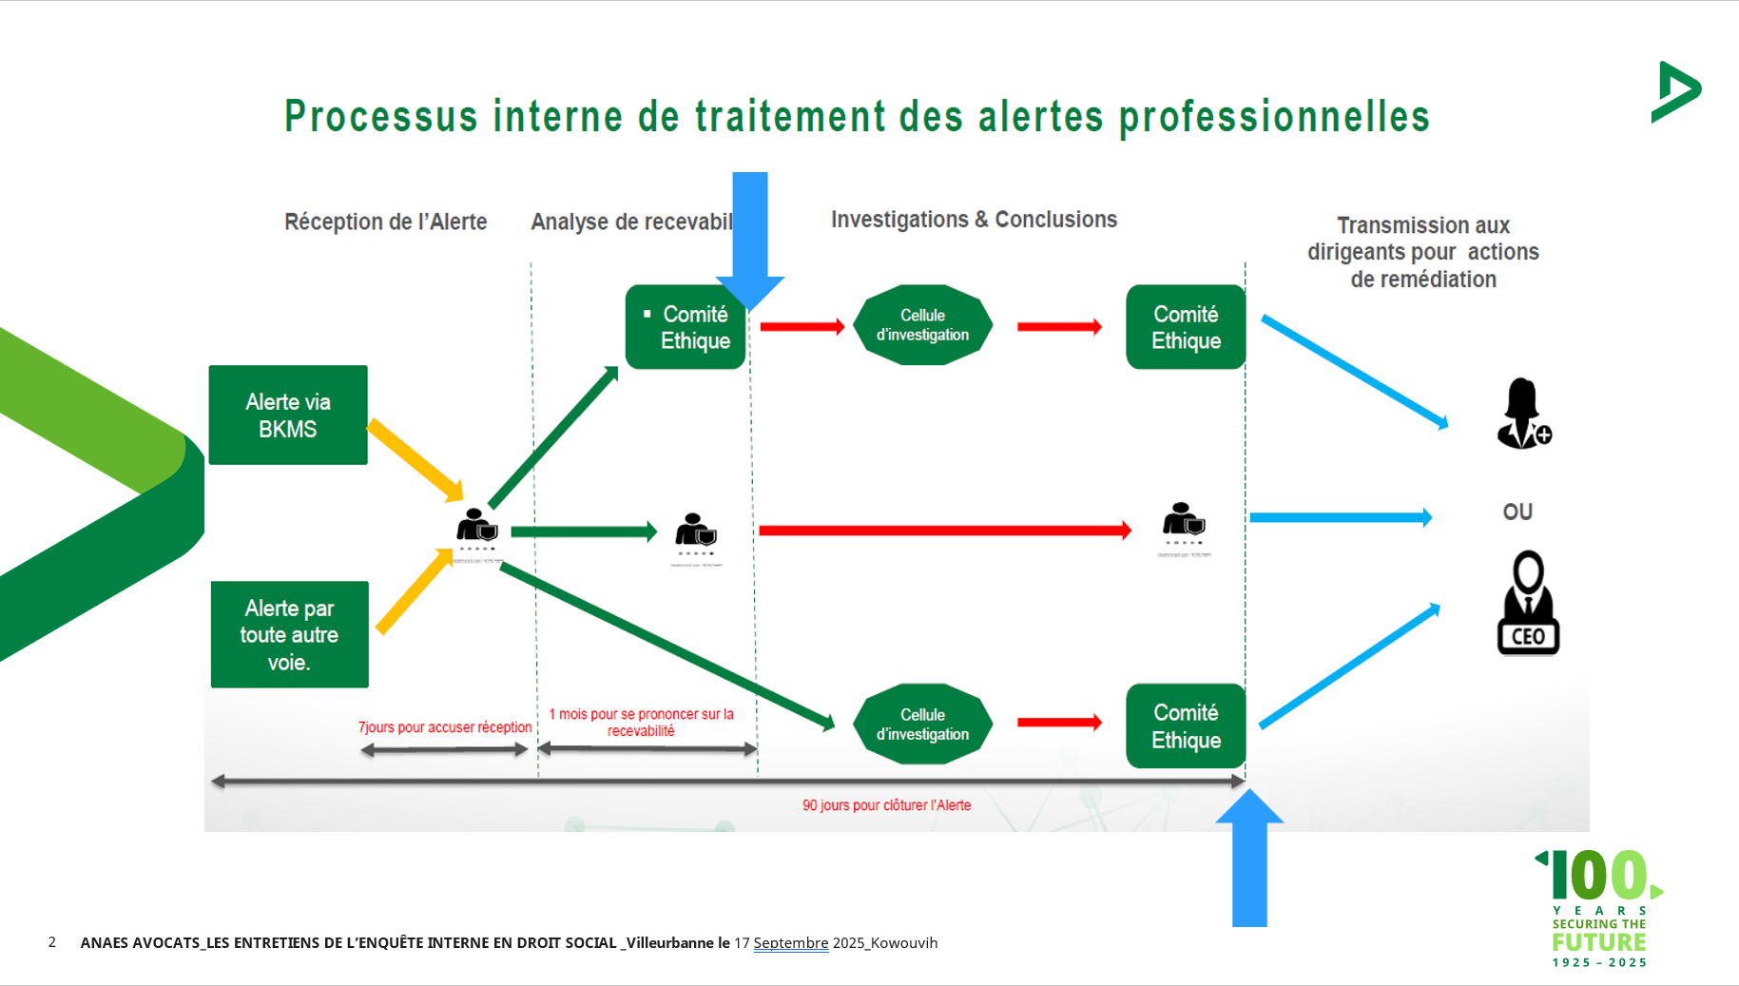

Slide 8
3. Le mandat de l’avocat enquêteur et sa mission
Le mandat de l’avocat :
  Défini par l’article 8 du Code de déontologie (D. n° 2023-552 du 30 juin 2023) ;
  « L'avocat est le mandataire naturel de son client, personne physique ou morale, en matière de conseil, de rédaction d'actes et de contentieux.
  L'avocat doit justifier d'un mandat écrit sauf dans les cas où la loi ou le règlement en présume l'existence.
  L'avocat s'assure au préalable de la licéité de l'opération pour laquelle il lui est donné mandat. Il respecte strictement l'objet du mandat et veille à obtenir du mandant une extension de ses pouvoirs si les circonstances l'exigent.
  L'avocat ne peut, sans y avoir été autorisé spécialement et par écrit par le mandant, transiger en son nom et pour son compte ou l'engager irrévocablement par une proposition ou une offre de contracter.
  L'avocat ne peut disposer de fonds, effets ou valeurs ou aliéner les biens du mandant que si le mandat le stipule expressément ou, à défaut, après y avoir été autorisé spécialement et par écrit par le mandant ».
  Précisé par les articles 6.2 et 6.3.1 du Règlement intérieur national de la profession d’avocat :
  « Dans les autres cas (quand l’avocat ne représente pas ses clients en justice) l'avocat doit justifier d'un mandat écrit sauf dans les cas où la loi ou le règlement présume l'existence (le texte vise notamment les dispositions fiscales qui n’exigent pas de mandat écrit pour l’avocat intervenant). Le mandat écrit ou la lettre de mission, doit déterminer la nature, l'étendue, la durée, les conditions et les modes d'exécution de la fin de la mission de l'avocat » ;
  « L'avocat peut recevoir des missions de justice. Il peut également être investi d'une mission professionnelle qualifiée, d'arbitre, d'expert, de médiateur, de praticiens du droit collaboratif, de liquidateur amiable ou d'exécuteur testamentaires »

Slide 9
3. Le mandat de l’avocat enquêteur et sa mission
Le contenu du mandat :
Que ce soit au visa de l’article 6.2 ou au visa de l’article 6.3 du Règlement Intérieur National, le mandat est nécessairement écrit quand bien même il ne s’agit pas d’un mandat ad litem (art. 6.2) ou d’un mandat pour une expertise (art. 6.3).
L’article 2 de l’annexe XV du Règlement Intérieur du Barreau de Paris (« Vade-mecum de l’avocat chargé d’une enquête interne ») impose un écrit sans distinguer l’enquête de l’article 6.2 de l’enquête-expertise de l’article 6.3.
Le mandat écrit doit être distingué de la convention d'honoraires, qui répond à l'obligation d'information prévue à l'article 10 du code de déontologie.
Malheureusement l’article 2 de l’annexe XV du RIBP ne prévoit qu’un acte pour les missions et ses honoraires et pas éventuellement deux, d’une part et, d’autre part, n’en précise pas suffisamment le contenu, la seule indication étant la nécessité de l’écrit. Il convient de rappeler que la lettre de mission n’est pas couverte par le secret professionnel, à l’inverse de la convention d’honoraires.

Slide 10
3. Le mandat de l’avocat enquêteur et sa mission
L’utilisation du rapport :
Dans le cadre d’une enquête relevant de l’article 6.2, le client est le seul à décider ce qu’il fera du rapport.
Dans le cadre de l’expertise de l’article 6.3, le mandat peut préciser que le rapport sera transmis à d’autres qu’au client (sauf la convention d’honoraires qui est couverte par le secret professionnel).
Malheureusement encore, l’article 3 de l’annexe XV du RIBP prévoit en toutes hypothèses une exclusivité de la remise du rapport au seul client « qui demeure libre de sa transmission », et n’indique pas si le client peut ultérieurement changer d’avis sur la transmission ou non du rapport.
Le mandat prévu par l’article 6.3 offre une plus grande souplesse (couverture ou non du rapport par le secret, possibilité de contractualiser la confidentialité des déclarations des témoins, engagement d’impartialité, délai pendant lequel l’avocat-expert s’engage à ne pas à être l’avocat défenseur d’une partie impliquée dans l’enquête…).

Slide 11
3. Le mandat de l’avocat enquêteur et sa mission
Le mandant :
L'avocat doit préciser son mandant.
Le mandant est le client qui, en principe et accessoirement, rémunère l’avocat (Cass. civ. 2e 26 juin 2008, n° 06- 21.711 et n° 06-11.227 ; Cass. civ. 2e 10 novembre 2010 n° 09-15.642).
Le mandat ou la lettre de mission doit donc être signé avec la personne qui peut engager le mandant, c'est-à-dire le plus souvent le représentant habilité de la personne morale, soit son mandataire social, soit le titulaire d'une délégation du mandataire social habilité à cette fin, la lettre de mission pouvant prévoir un référent autre que le signataire.
Il s’en déduit que le rapport d'enquête est remis au mandant et/ou au référent qu’il a désigné, qui a la charge ensuite de l’exploiter.
Il est sage de prévoir des fonctions plutôt que des personnes pour le cas où, en cours d’enquête, la personne physique quitte la fonction.

Slide 12
3. Le mandat de l’avocat enquêteur et sa mission
Le mandataire/avocat :
L’avocat a une obligation de loyauté quelle que soit sa mission, ce dont il se déduit une totale transparence.
L'avocat est le mandataire quelles que soient ses conditions d'exercice.
L’avocat peut exercer individuellement ou dans le cadre d'une structure collective.
Il faut indiquer non seulement l'identité de l'avocat mandaté, mais aussi la structure dans laquelle il exerce et préciser qu’en cas de changement de structure, la nouvelle structure sera tenue aux obligations résultant de la mission.
L'avocat doit mentionner dans la lettre de mission son adresse au sens des articles 15 du RIN et le cas échéant 31 du RIBP ou de tout autre règlement intérieur d’un barreau ou des usages soit : nom, nom de la structure d’exercice, adresse du cabinet, numéro de téléphone, coordonnées électroniques, etc.

Slide 13
3. Le mandat de l’avocat enquêteur et sa mission
Question transverse :
Faut-il légiférer pour encadrer les enquêtes, par exemple en exigeant que celle-ci soit réalisée par un expert indépendant de son client ?
À cet égard, il n’est pas inintéressant de rappeler la jurisprudence européenne selon laquelle « la conception du rôle de l’avocat dans l’ordre juridique de l’Union […] est celle d’un collaborateur de la justice appelé à fournir, en toute indépendance et dans l’intérêt supérieur de celle-ci, l’assistance légale dont le client a besoin » (aff. T-289/24, 2 juill. 2025, Brasserie Nationale et Munhowen c/ Commission).

Slide 14
4. Les modalités de l’audition et la question de l’anonymat
La convocation :
Qui auditionner ?
Déterminer les salariés à entendre avec l’employeur (plaignant, témoins, mis en cause). Demander à l’employeur de prévenir les salariés en amont de la réception de cette convocation.
Dans quel ordre auditionner ? Les témoins, le plaignant, le mis en cause ?
Comment convoquer/inviter ? Plusieurs possibilités : envoi de la convocation directement par l’avocat enquêteur/ envoi par l’employeur (sur les adresses mail professionnelles/ demander les dates de congés payés pour ne pas convoquer pendant les congés)
Quelles informations à mentionner dans la convocation ?
Rappel de la mission, caractère non coercitif de l’enquête (droit au silence, droit ne pas répondre aux questions…), droit d’être assisté (à qui proposer ?),caractère confidentiel de l’enquête, rappel des règles du RGPD, secret professionnel inapplicable, possibilité d’anonymat ?
Quel délai laisser aux auditionnés ? 5/7 jours
Quid si le salarié ne se présente pas ? L’employeur peut-il prendre une sanction ? Le code du travail prévoit que chaque salarié est responsable de sa sécurité et celle des autres. Peut-on considérer que le refus de participer à une enquête contrevient à cette obligation ?

Slide 15
4. Les modalités de l’audition et la question de l’anonymat
L’audition en pratique :
Où entendre les personnes auditionnées ?
« La Défenseure des droits recommande aux employeurs de choisir un lieu pour le déroulement des auditions permettant de garantir la confidentialité des échanges et éviter les risques de pression sur les personnes auditionnées, voire les ententes entre ces dernières. Ainsi, les entretiens dans des lieux publics tels que des cafés, bibliothèques, etc... sont à proscrire. Il est recommandé d’éviter les entretiens dans des open-space, dans des lieux de passage, des salles de réunions vitrées, etc… » (décision-cadre du 5 février 2025)
- Entreprise ?
- Louer une salle dans un espace de coworking à proximité du lieu de travail, équipée d’une imprimante ?
Cabinet de l’avocat enquêteur s’il est à proximité du lieu de travail / mise à disposition d’une salle chez un confrère à proximité du lieu de travail / cabinet de l’avocat qui assiste la personne ?
Domicile de la personne auditionnée ? (avec son accord ou non)

Slide 16
4. Les modalités de l’audition et la question de l’anonymat
Comment entendre les personnes auditionnées ?
- En présentiel ?
En visioconférence ? Si c’est impossible (à cause de la distance, ou en cas d’arrêt maladie de la personne incapable de se déplacer)
En fonction de la personne auditionnée (plaignant, mis en cause et autres)
A quel moment entendre les personnes ?
Durant les heures de travail ?
Assimilé à du temps de travail effectif ?
Faut-il enregistrer l’audition ?
D’après la Défenseure des Droits, le recours à un enregistrement est possible à condition d’en informer la personne auditionnée. (décision-cadre du 5 février 2025) RGPD ?

Slide 17
4. Les modalités de l’audition et la question de l’anonymat
Assistance de la personne auditionnée ?
« Si la personne auditionnée souhaite être accompagnée par un représentant du personnel ou un interprète lors de l’audition, la Défenseure des droits considère qu’il n’y a pas lieu de s’y opposer par principe, tant que cet accompagnateur conserve une posture de retrait et ne répond pas à la place de la personne entendue.
Si l’enquête est menée par un avocat, la présence d’un confrère ou d’une consœur assistant la personne auditionnée ne peut être refusée. » (décision cadre du 5 février 2025)
Si la personne est assistée d’un représentant du personnel, il peut être conseiller de lui faire signer un engagement de confidentialité. S’il refuse de le signer, il ne peut pas assister à l’audition.
La charte de l’ANAES prévoit que le mis en cause peut être assisté d’un avocat. (art. 4)
Quid si l’auditionné vient avec un ami/famille ? Est-ce qu’on accepte sa présence ?
Cas de l’auditionné en arrêt maladie ?
Demander au préalable à la personne un certificat médical du médecin traitant attestant de l’absence de contre-indication à l’audition ?

Slide 18
4. Les modalités de l’audition et la question de l’anonymat
Préambule de l’audition : rappel des principes dans la convocation et/ou au début de l’entretien
En vertu des principes essentiels que doit respecter l’avocat enquêteur, il est recommandé de procéder à une information préalable auprès des personnes entendues, avant de débuter l’entretien proprement dit :
L’objet de la mission de l’enquêteur
Le caractère non coercitif de la mission : liberté de quitter l’entretien à tout moment, droit au silence ? droit de pouvoir refuser de répondre, tout en précisant que l’employeur pourra en tirer les conséquences dans le cadre de son appréciation des faits et des mesures à prendre
L’enquêteur n’est pas l’avocat de la personne avec laquelle est mené l’entretien et qu’il n’est, de ce fait, pas tenu à son égard au secret professionnel et pourra donc communiquer à son client et aux autorités de poursuite la teneur des propos échangés au cours de l’entretien ;
Le secret professionnel auquel il est tenu envers son client ne s’impose pas à ce dernier qui pourra donc utiliser comme bon lui semble les déclarations et informations recueillies pendant l’entretien et plus généralement pendant l’enquête.

Slide 19
4. Les modalités de l’audition et la question de l’anonymat
La confidentialité de l’enquête et de son contenu : informer la personne entendue du caractère confidentiel de l’enquête et qu’il ne doit pas discuter de l’entretien avec ses collègues, ou divulguer le fait qu’un entretien a eu lieu.
Le cas échéant, l’assistance de l’avocat (le plaignant, le mis en cause, témoin ?)
La possibilité de rester anonyme et/ou que les propos restent confidentiels ?
RGPD : La collecte des données personnelles et les modalités d’exercice des droits rappelés dans la notice jointe à la convocation (procéder à une remise en main propre de la notice)
La conservation des documents par l’auditionné (ne pas les modifier, les détruire, les supprimer électroniquement)
la possibilité, à l’issue de l’entretien de relire, corriger et de signer le compte-rendu établi?

Slide 20
4. Les modalités de l’audition et la question de l’anonymat
Déroulement de l’audition :
L’enquêteur doit respecter les principes essentiels de la profession d’avocat :
Mettre la personne auditionnée en confiance.
S’assurer qu’elle est d’accord pour être entendue.
La loyauté : rappel préalable des principes (cf ci-avant)
La délicatesse dans ses propos ou dans son comportement à l’égard de la personne entendue, comme de son conseil
L’avocat doit s’abstenir de toute pression sur les personnes entendues
La prudence : si une procédure pénale est en cours, être vigilant sur le secret de l’instruction, ne pas faire état de faits couverts par le secret de l’instruction
Vigilance sur la durée de l’audition

Slide 21
4. Les modalités de l’audition et la question de l’anonymat
Doser les questions ouvertes et fermées :
Les questions posées aux personnes auditionnées partent d’une présentation générale du cadre et des conditions de travail, pour arriver aux faits allégués (embauche ? ambiance au sein de l’entreprise/du service, êtes-vous au courant de l’affaire concernant X et Y ? Que pouvez-vous m’en dire ?...)
Demander à la personne auditionnée si elle a des déclarations préliminaires
Terminer l’entretien en demandant si la personne a quelque chose à ajouter, si elle a des questions à poser ou si elle veut faire des déclarations spontanées.
Lui préciser qu’elle a la possibilité de transmettre tout élément complémentaire dans un délai déterminé.
Lister les documents remis par la personne lors de l’audition.

Slide 22
4. Les modalités de l’audition et la question de l’anonymat
Rédaction et signature du procès-verbal d’audition :
Si les propos ont été recueillis verbatim, le Vademecum du Barreau de Paris impose la relecture et la signature d’un procès-verbal d’audition.
« Dans un objectif de traçabilité et d’opposabilité, la Défenseure des droits recommande que les auditions soient retranscrites dans un compte rendu de façon quasi exhaustive. Il apparaît en outre primordial que le compte rendu soit soumis à la relecture et à la signature de la personne auditionnée. » (décision cadre du 5 février 2025)
En cas d’audition par visioconférence, il peut être envisagé de faire signer le PV au cabinet d’un avocat partenaire.
Diffusion du procès-verbal ?
Pour garantir la confidentialité de l’enquête, il peut être préférable de ne pas donner de copie ou d’envoyer par mail le PV d’audition à la personne entendue.
Si la personne est assistée d’un avocat, il est possible de transmettre confidentiellement ce procès-verbal à l’avocat.

Slide 23
4. Les modalités de l’audition et la question de l’anonymat
L’anonymat est fréquemment invoqué par les témoins ou les auteurs du signalement (souvent par craintes de représailles) et est souvent invoqué comme condition du témoignage.
Cette situation conduit à opposer deux principes : celui de la protection de l’auteur du signalement (lanceur d’alerte) ou des témoins et celui du respect des droits de la défense de la personne mise en cause.
Cela conduit à poser la question de la force probante des dénonciations ou témoignages anonymes/anonymisés (et ce notamment quand ils ont été recueillis dans le cadre d’une enquête interne).
Et plus généralement de la conduite à adopter dans le cadre d’une enquête afin de sécuriser la valeur probante de l’enquête dont la recevabilité des résultats dépend de sa conformité aux principes fondamentaux du droit de la preuve, de l’exigence de loyauté et du principe des droits de la défense.
Le témoignage anonyme est celui établi par un auteur dont l’employeur ignore l’identité.
Le témoignage anonymisé est celui qui a été rendu anonyme a postériori afin de protéger leurs auteurs mais dont l’identité est néanmoins connue par l’employeur.

Slide 24
4. Les modalités de l’audition et la question de l’anonymat
Les notions d’anonymat et de confidentialité se rejoignent dans les questions suivantes :
  Faut-il demander à la personne entendue de se prononcer expressément sur l’anonymat ou non de son témoignage et de ses déclarations et de justifier de son refus d’anonymat ?
  Faut-il joindre au rapport les procès-verbaux d’audition signés ou anonymisés ?
  Comment s’opposer à une réquisition judiciaire ou administrative de communiquer les procès-verbaux d’audition ? Faut-il prévenir la personne que son témoignage, même conservé par l’avocat, pourra être saisi ?
  Ne faut-il pas proposer aux magistrats de déléguer un représentant du bâtonnier pour apprécier la valeur probante du témoignage ?

Slide 25
4. Les modalités de l’audition et la question de l’anonymat
Rappel du cadre juridique :
  Droits de la défense : art. 6 de la CESDH (droit à un procès équitable), art. 15 et 16 du Code de procédure civile (principe du contradictoire), art. L. 532-4 du Code général de la fonction publique (droit d’accès au dossier disciplinaire), art. 706-62 du Code de procédure pénale (aucune condamnation ne peut être prononcé sur le seul fondement de déclarations recueillies d’un témoin anonyme) ;
  Protection du lanceur d’alerte : art. 9 de la loi Sapin II (mod. par la loi n° 2022-401 du 21 mars 2022) ;
  Protection de la victime ou du témoin de harcèlement ou de discrimination : C. trav., art. L. 1152-4, L. 1153-2 et L. 1132-3
  Jurisprudence européenne : CEDH, 20 nov. 1989, n° 11454/85 ; CEDH, 26 mars 1996, n° 20524/92 ; CEDH, 14 févr. 2002, n° 2668/95 ; CEDH, 25 avr. 2012, n° 46099/06
  Jurisprudence interne (judiciaire) : Cass. soc., 28 févr. 2018, n° 16-19.934 ; Cass. soc., 4 juill. 2018, n° 17-18.241 ; Cass. soc., 19 avr. 2023, n° 21-20.308 ; Cass. soc., 18 oct. 2023, n° 22-10.032 ; Cass. soc., 11 déc. 2024, n° 23-15.154 ; Cass. soc., 19 mars 2025, n° 23-19.154 ; Cass. soc., 18 juin 2025, n° 23-19.022
  Jurisprudence interne (administrative) : CE, 12 oct. 2006, n° 286728 ; CE, 24 nov. 2006, n° 284208 ; CE, 19 juill. 2017, n° 389635 ; CE, 5 févr. 2020, n° 433130 ; CE, 9 oct. 2020, n° 425459
  Décisions du Défenseur des Droits : décision-cadre n° 2025-019 du 5 février 2025

Slide 26
4. Les modalités de l’audition et la question de l’anonymat
En résumé :
Le principe : Le juge ne peut fonder sa décision uniquement ou de manière déterminante sur des témoignages anonymes. Il peut en revanche prendre en considération ces témoignages s’ils sont corroborés par d’autres éléments afin d’en analyser la crédibilité et la pertinence.
Exception : En l’absence d’autres éléments pouvant corroborer les témoignages anonymes, il appartient au juge d'apprécier si la production d'un témoignage dont l'identité de son auteur n'est pas portée à la connaissance de celui à qui ce témoignage est opposé, porte atteinte au caractère équitable de la procédure dans son ensemble.
Pour accepter que les droits de la défense et les garanties procédurales soient restreintes, le juge doit vérifier que deux conditions sont réunies :
  - Le caractère indispensable de la production de cette preuve
  - Le caractère proportionné de l’atteinte au but poursuivi

Slide 27
4. Les modalités de l’audition et la question de l’anonymat
Développements & recommandations :
Dans le cadre de l’enquête interne, la question se pose donc notamment de
1. L’obligation ou pas de donner la possibilité de l’anonymat ou de l’anonymisation
L’on constate qu’il existe des pratiques différentes :
Certains estiment qu’il est du ressort du principe de loyauté de proposer systématiquement cette possibilité ;
D’autres ne le font pas, estimant que le risque d’atteinte au principe du contradictoire lié à des demandes systématiques d’anonymisations est important et que la recevabilité du rapport peut être remise en cause sur ce fondement.
En tout état de cause, il est important de rappeler en revanche aux témoins et à l’auteur du signalement de la protection dont ils bénéficient.
En cas de demande d’anonymat ou d’anonymisation, il ressort de la jurisprudence récente qu’il faut pouvoir justifier du motif de la demande.
La question de savoir s’il est du ressort du rôle de l’avocat enquêteur d’enregistrer ce motif ?
2. La réponse à apporter aux demandes éventuelles d’anonymat ou d’anonymisation et de la manière de sécuriser la valeur du rapport en cas d’anonymat ou d’anonymisation.
Privilégier l’anonymisation :
  attribuer un identifiant unique à chaque témoin conservé dans un registre confidentiel
  préciser les modalités de diffusion de ce registre
  préciser la durée de conservation de ce registre
Nécessaire intervention d’un tiers de confiance lorsque l’enquête n’est pas confiée à un avocat enquêteur.
Durant l’enquête : veiller à communiquer au mis en cause les propos des témoignages de manière suffisamment précise même s’ils sont anonymisés
Justifier le rapport sur :
  La présence d’autres éléments corroborant
  L’absence d’atteinte au caractère équitable de la procédure
  L’obligation de sécurité qui pèse sur l’employeur
En cas de demande de levée de l’anonymat ou de la confidentialité par une juridiction, est-il possible de faire intervenir le représentant du bâtonnier ? L’intérêt de son intervention serait réel puisqu’il pourrait alors prendre connaissance du témoignage sans anonymisation et confidentialité, apprécier l’opportunité de la demande d’anonymisation et, s’il estime celle-ci justifiée, confirmer la teneur du témoignage à la juridiction ainsi que la légitimité de la demande.

Slide 28
5. La recevabilité des preuves
La preuve constitue un enjeu fondamental dans les litiges en droit du travail, notamment devant le conseil de prud’hommes où l’équilibre entre les droits de l’employeur et ceux du salarié est particulièrement sensible. Longtemps, la jurisprudence a adopté une approche stricte, écartant toute preuve obtenue de manière déloyale ou illicite. Cependant, sous l’influence de la Convention européenne des droits de l’homme (article 6), la Cour de cassation a progressivement infléchi sa position, conduisant à l’instauration d’un régime juridique plus nuancé, conciliant le droit à la preuve avec la protection des droits fondamentaux.

Slide 29
5. La recevabilité des preuves
Cadre juridique :
En matière civile et prud’homale, la recevabilité de la preuve repose sur des principes généraux : le respect du contradictoire, la loyauté des débats et la protection des droits fondamentaux, au premier rang desquels figurent le droit au respect de la vie privée et la protection des données personnelles. Ces exigences doivent être mises en balance avec le droit, pour chaque partie, de présenter les éléments nécessaires à la défense de ses prétentions. Le juge est ainsi amené à arbitrer entre l’exigence de loyauté et le droit à la preuve.

Slide 30
5. La recevabilité des preuves
Evolution jurisprudentielle :
Jurisprudence avant 2020 : la Cour de cassation adoptait une position stricte : toute preuve déloyale était systématiquement écartée. Ainsi, les enregistrements clandestins, la vidéosurveillance dissimulée ou encore les courriels obtenus sans autorisation étaient jugés irrecevables. Cette conception rigoureuse garantissait la loyauté du procès, mais pouvait conduire à priver une partie de la possibilité de démontrer des faits pourtant essentiels à ses prétentions.
Influence de la CESDH (2020): Sous l’influence de la Cour européenne des droits de l’homme, la jurisprudence française a évolué vers une reconnaissance plus large du droit à la preuve. La Cour de cassation, par un arrêt d’Assemblée plénière du 22 décembre 2020, a admis que certaines preuves obtenues de manière illicite pouvaient néanmoins être recevables dès lors qu’elles étaient indispensables à l’exercice du droit à la preuve et proportionnées au but poursuivi. Ce revirement marque l’ouverture à une mise en balance des droits en présence, inspirée par l’article 6 CESDH relatif au droit à un procès équitable.
Jurisprudence avant 2020 : la Cour de cassation a, dans sa jurisprudence récente, unifié le régime applicable aux preuves illicites et déloyales. Depuis 2023, l’analyse repose sur un raisonnement identique : la preuve n’est pas automatiquement écartée, mais son admission est conditionnée par un contrôle en deux temps, portant sur l’indispensabilité et la proportionnalité. Ce mouvement s’inscrit dans une volonté d’harmonisation et de clarification de la jurisprudence, en phase avec les exigences européennes.

Slide 31
5. La recevabilité des preuves
Conditions de recevabilité :
  Deux conditions principales encadrent désormais l’admission des preuves illicites et déloyales :
    L’indispensabilité : la preuve doit être nécessaire au succès des prétentions et aucune alternative moins attentatoire ne doit exister.
    La proportionnalité : l’atteinte portée aux droits fondamentaux de l’autre partie ne doit pas être excessive au regard de l’objectif poursuivi.
  Ces critères garantissent un équilibre entre efficacité probatoire et respect des libertés individuelles.

Slide 32
5. La recevabilité des preuves
Méthode du juge :
  Le juge prud’homal procède à un contrôle en plusieurs étapes
  1. Vérifier si la preuve litigieuse est indispensable à l’exercice du droit à la preuve.
  2. Évaluer la gravité de l’atteinte aux droits fondamentaux (vie privée, données personnelles, secret des correspondances).
  3. Rechercher s’il existe des moyens alternatifs de preuve moins attentatoires.
  4. Mettre en balance les intérêts en présence et décider d’admettre ou d’écarter la preuve.
  Ce contrôle casuistique illustre la primauté du rôle du juge dans la garantie de l’équité du procès.

Slide 33
5. La recevabilité des preuves
Exemples jurisprudentiels :
  Vidéosurveillance dissimulée : admise lorsqu’elle vise à établir des faits graves et répétés tels que des vols.
  Messages privés sur les réseaux sociaux : recevables lorsqu’ils ont été obtenus sans fraude et dans un cadre accessible.
  Documents internes obtenus sans autorisation : parfois admis lorsque le salarié ne dispose d’aucune autre preuve.
  Données personnelles : leur utilisation est possible si le traitement reste proportionné, en articulation avec le RGPD.
  Ces exemples démontrent l’approche pragmatique adoptée par la Cour de cassation.

Slide 34
5. La recevabilité des preuves
Arrêt récent à propos de l’écoute d’enregistrements clandestins par la commission d’enquête :
Cass. soc., 6 déc. 2023, n°22-14.062, inédit
L'enquête effectuée au sein d'une entreprise à la suite de la dénonciation de faits de harcèlement moral n'est pas soumise aux dispositions de l'article L. 1222-4 du code du travail et ne constitue pas une preuve illicite comme issue d'un procédé clandestin de surveillance de l'activité du salarié.
Pour rejeter la demande de la salariée d'écarter des débats le rapport d'enquête de la commission paritaire du comité d'hygiène, de sécurité et des conditions de travail et pour retenir comme établis les actes de harcèlement moral qui lui étaient imputés, la cour d'appel ne s'est pas fondée sur l'appréciation tirée par la commission paritaire de l'écoute d'enregistrements audio de la salariée réalisés les 20 et 21 janvier 2016 à son insu mais a constaté que la réalité des faits reprochés était établie par une lettre et par des courriers électroniques de deux de ses subordonnées ainsi que par les déclarations de neuf salariés, recueillies par la commission, dont celles d'une de ses subordonnées, d'un membre de son équipe et de son supérieur hiérarchique.

Slide 35
5. La recevabilité des preuves
Les enjeux pratiques :
  Les conséquences pratiques de cette évolution sont considérables
    Pour l’employeur : obligation de sécuriser les dispositifs de contrôle et de respecter le RGPD.
    Pour le salarié : possibilité de produire des preuves auparavant écartées, sous réserve de la mise en balance judiciaire.
    Pour les avocats : nécessité d’intégrer ces nouveaux critères dans la stratégie probatoire.
    Pour l’enquêteur : responsabilité accrue dans l’arbitrage entre droit à la preuve et protection des droits fondamentaux.
  Cette évolution modifie en profondeur les pratiques et la préparation des dossiers.

Slide 36
5. La recevabilité des preuves
L’enquête doit respecter le principe de proportionnalité au regard du but recherché.
Cela implique le respect de la vie privée des salariés :
  Le droit de la preuve est limité par le respect de la vie privée.
  Sauf si la production de cet élément de preuve est indispensable à l’exercice de ce droit et que l’atteinte est proportionnée au but poursuivi (Cass. civ., 25 février 2016, n°155-12.403)
  Le responsable de l’enquête interne doit veiller à maintenir l’équilibre entre le droit des employés au respect de leur vie privée, et la bonne marche de l’entreprise (CEDH Lopez Ribalda et a./ Espagne, 17 octobre 2019, n°1874/13 et 8567/13)

Slide 37
5. La recevabilité des preuves
L’enquête doit respecter le principe de proportionnalité au regard du but recherché.
Cela implique le respect de la vie privée des salariés :
  Le droit de la preuve est limité par le respect de la vie privée.
  Sauf si la production de cet élément de preuve est indispensable à l’exercice de ce droit et que l’atteinte est proportionnée au but poursuivi (Cass. civ., 25 février 2016, n°155-12.403)
  Le responsable de l’enquête interne doit veiller à maintenir l’équilibre entre le droit des employés au respect de leur vie privée, et la bonne marche de l’entreprise (CEDH Lopez Ribalda et a./ Espagne, 17 octobre 2019, n°1874/13 et 8567/13)
Les moyens d’investigation propres à l’entreprise qui visent à rassembler et conserver les moyens de preuves sont juridiquement limités. L’article L. 1121-1 du Code du travail dispose : « Nul ne peut apporter aux droits des personnes et aux libertés individuelles et collectives de restrictions qui ne seraient pas justifiées par la nature de la tâche à accomplir ni proportionnées au but recherché ».
Ne pas recueillir d’élément par des procédés illicites, déloyaux ou portant une atteinte disproportionnée aux droits des personnes (ex. ordinateur du salarié).
En cas de violation de ces principes :
  Irrecevabilité des moyens de preuve ;
  Dommages et intérêts au bénéfice du salarié dont les droits n’auraient pas été respectés
  Condamnation pénale sanctionnant l’usage de procédés illicites

Slide 38
5. La recevabilité des preuves
Conclusion :
La jurisprudence française a opéré un tournant majeur en matière de recevabilité de la preuve. Alors que la règle traditionnelle conduisait à l’exclusion systématique des preuves déloyales, l’influence européenne a imposé une approche plus équilibrée, articulée autour de l’indispensabilité et de la proportionnalité. La preuve illicite ou déloyale n’est plus automatiquement rejetée, mais fait l’objet d’un contrôle circonstancié. Cette évolution consacre le rôle du juge comme garant de l’équilibre entre droit à la preuve et respect des libertés fondamentales, et témoigne d’une volonté d’adapter le droit français aux standards européens du procès équitable.

